Slide 1
Hollow Boss Rush
2022184004 권혁준

Slide 2
프로젝트 개발 진행 상황 – 평균 60%
 | 1주차 | 2주차 | 3주차 | 4주차 | 5주차 | 6주차 | 7주차 | 8주차
목표 | 이동/점프/대시 구현 | 공격/피격/무적 구현 | 기술/체력, 영혼 UI 구현 | 아이템 구현 | 맵 이동/ 보스 2개 구현 | 보스 2개 구현 | 보스 2개 구현 | 버그 수정
실행 | 100% | 80% | 60% | 0% | 0% | 0% | 0% | 0%

Slide 3
프로젝트 계획 수정 내용
 | 1주차 | 2주차 | 3주차 | 4주차 | 5주차 | 6주차 | 7주차 | 8주차
목표 | 이동/점프/대시 구현 | 공격/피격/무적 구현 | 기술/체력, 영혼 UI 구현 | 아이템 구현 | 맵 이동/ 보스 2개 구현 | 보스 2개 구현 | 보스 2개 구현 | 버그 수정
수정 목표 | 이동/점프/대시 구현 | 공격/피격/무적 구현 | 체력, 영혼 UI 구현 및 스프라이트 시트 정리 | 아이템, 기술 구현 | 맵 구현 및 이동 | 보스 2개 구현 | 보스 2개 구현 | 부족한 부분 보충 및 버그 수정

Slide 4
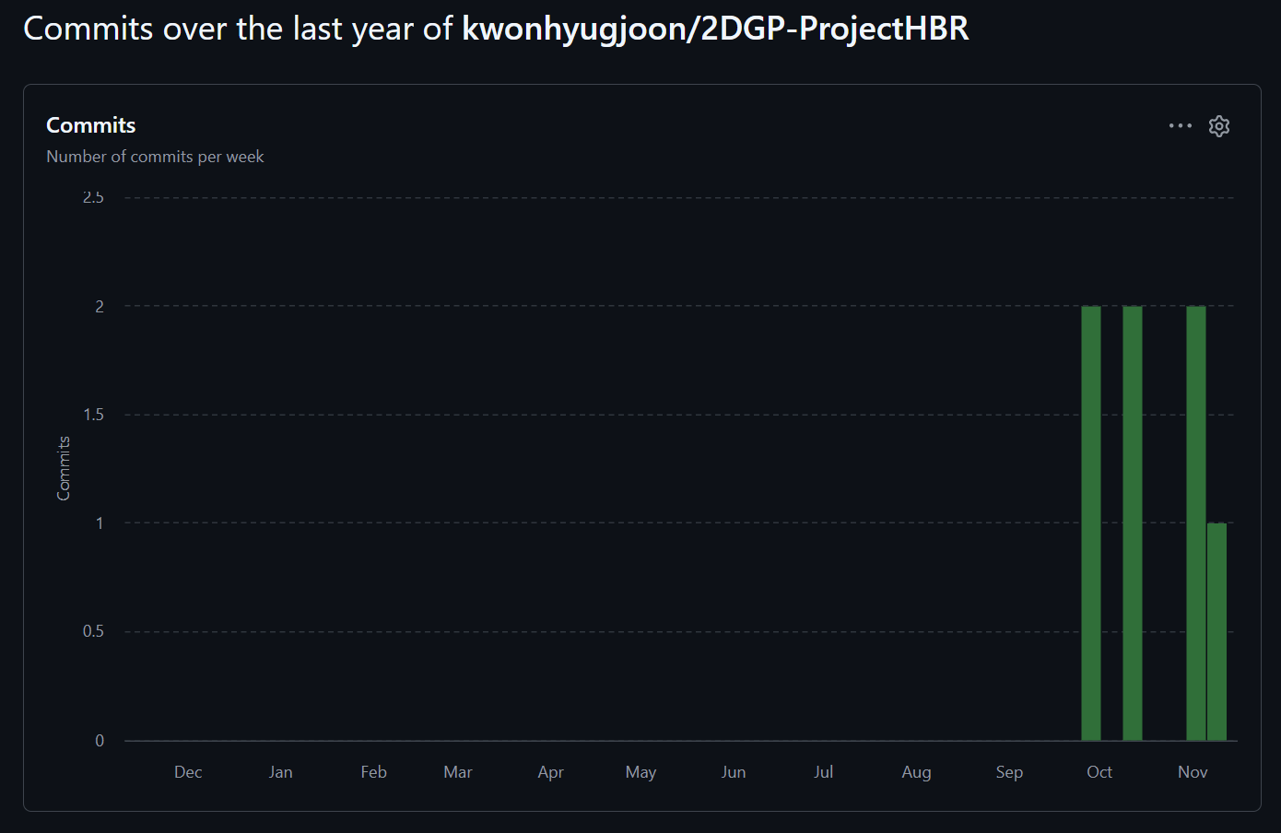
Git 커밋 통계

